Slide 1
一网通办缴费操作

Slide 2
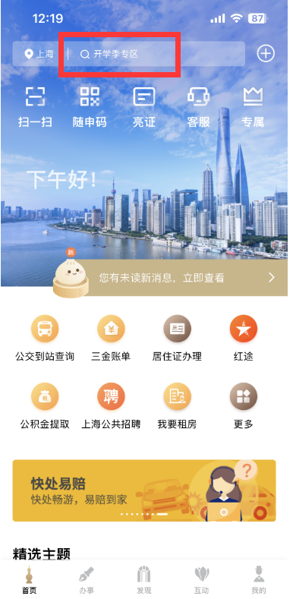
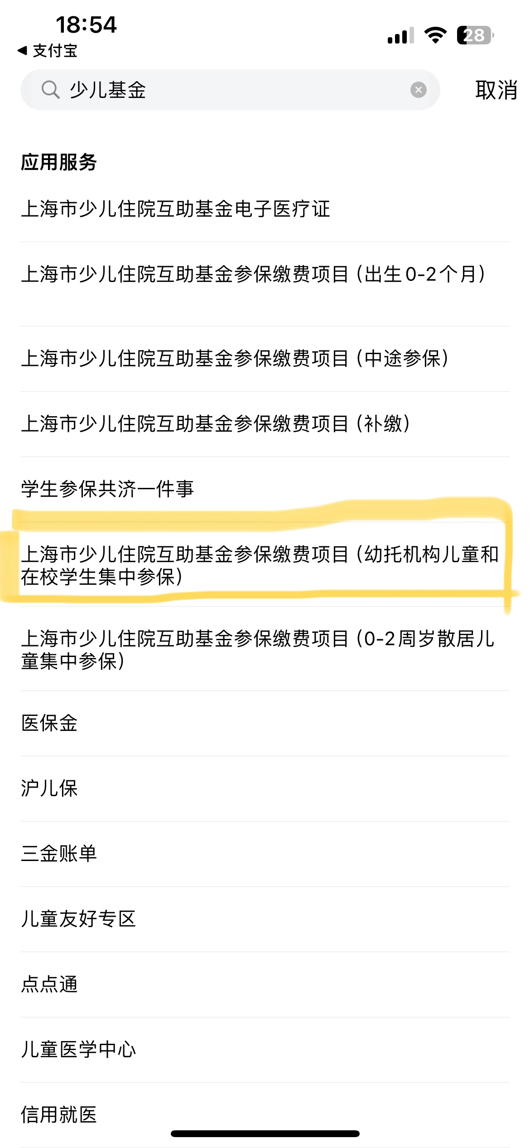
一网通办缴费操作
查找缴费入口
在左图红框内输入“少儿住院”进行搜索
在应用服务中找到幼托机构儿童和在校学生集中参保标题
输入标题
点击输入说明文字
点击输入说明文字

Slide 3
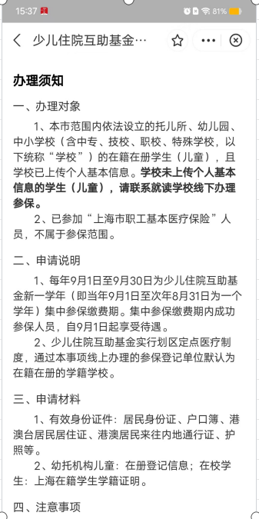
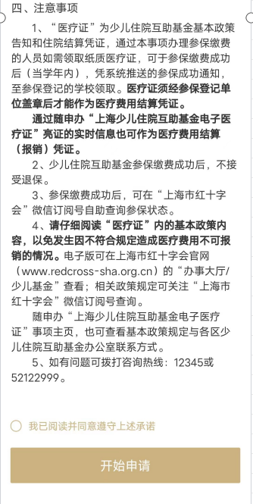
一网通办缴费操作
进入事项，办理须知

Slide 4
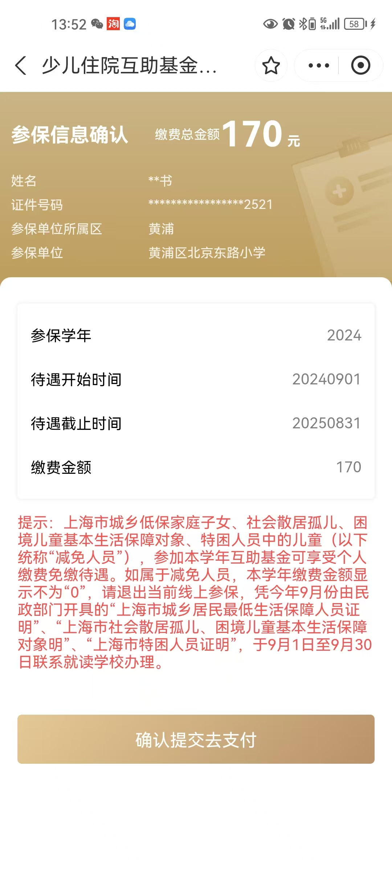
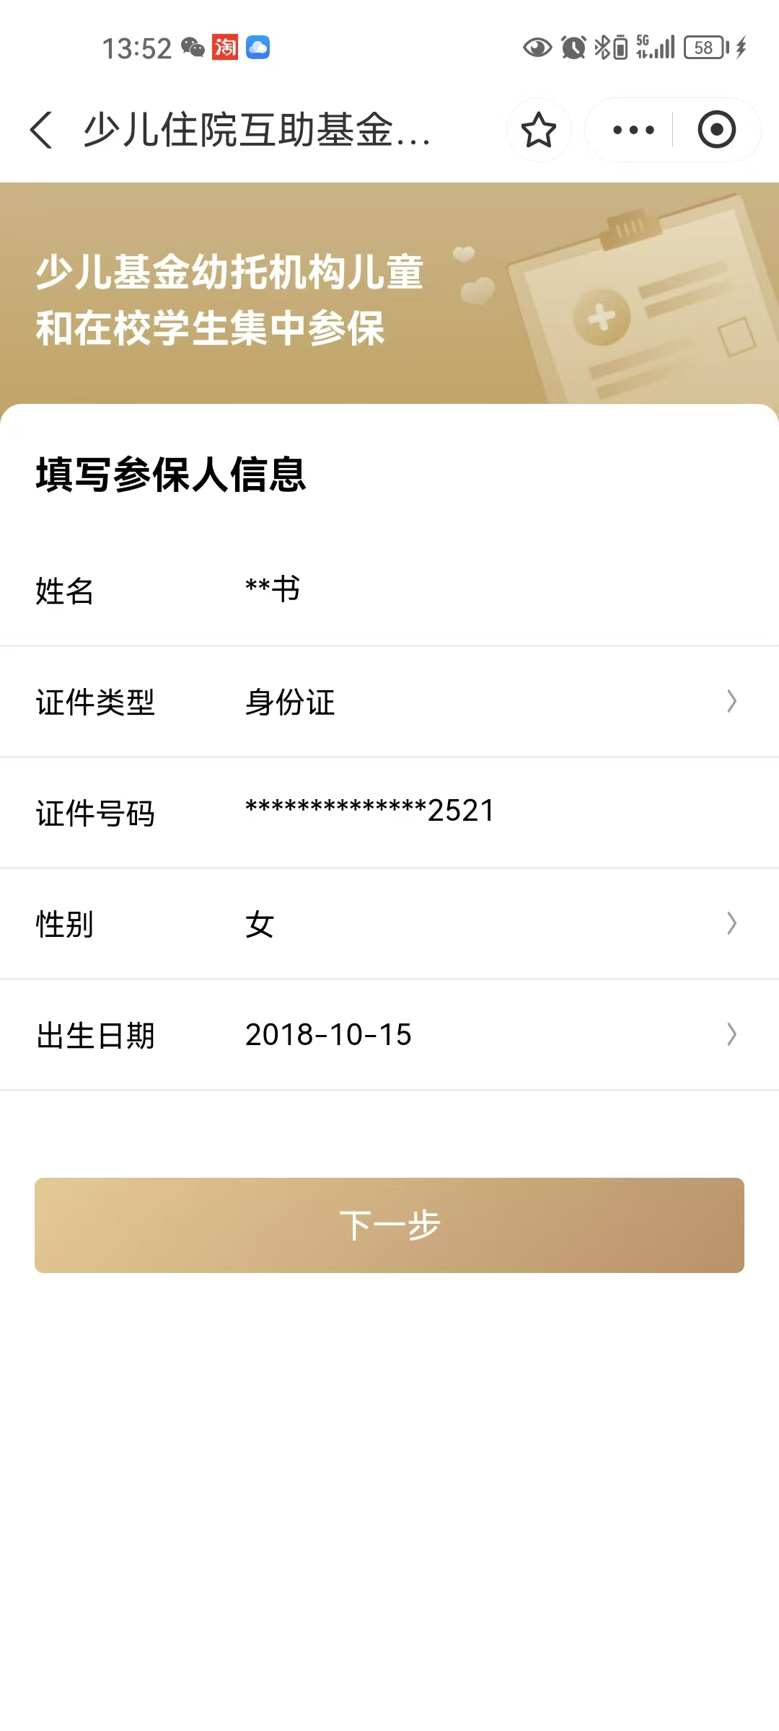
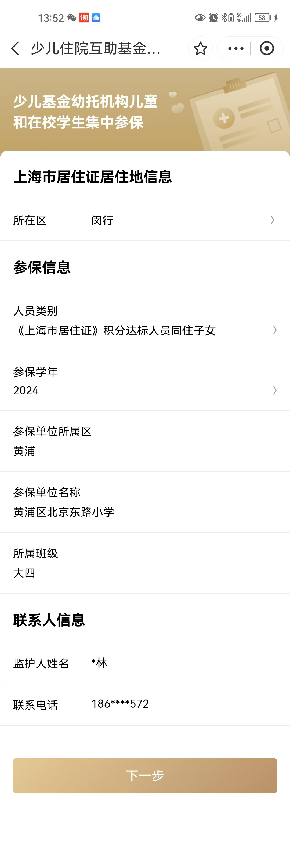
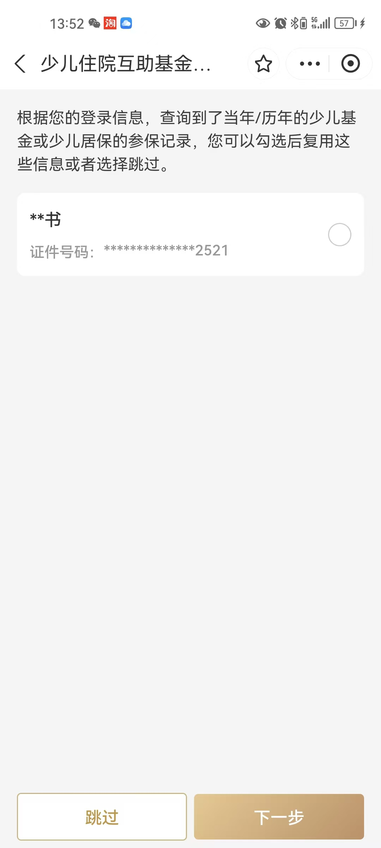
一网通办缴费操作
有亲属关系

Slide 5
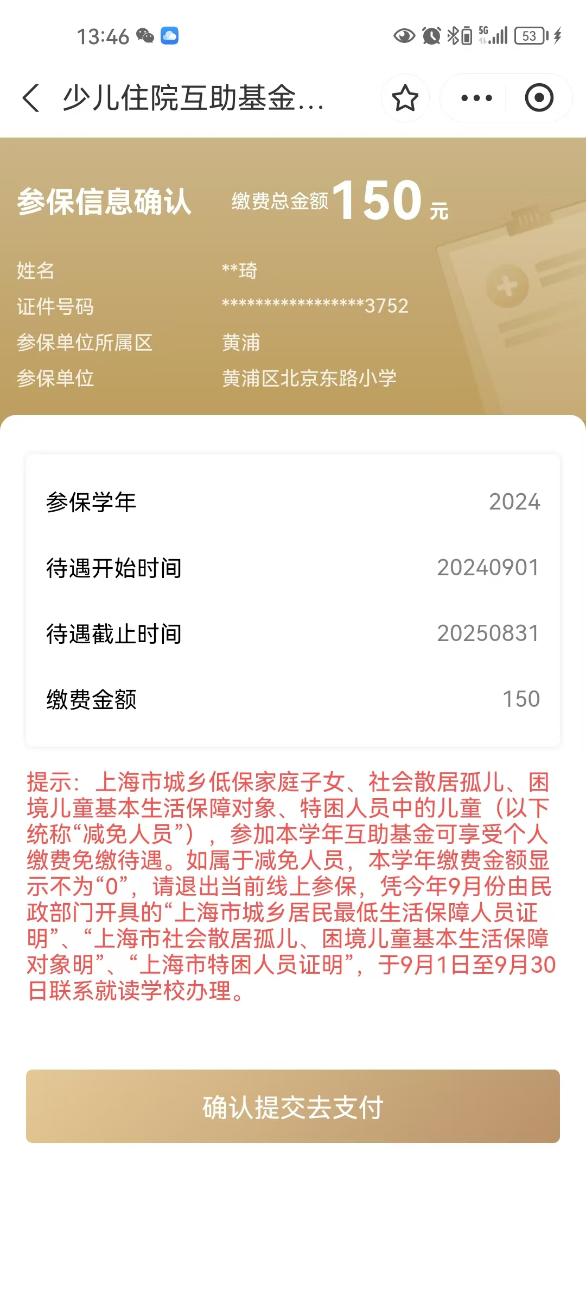
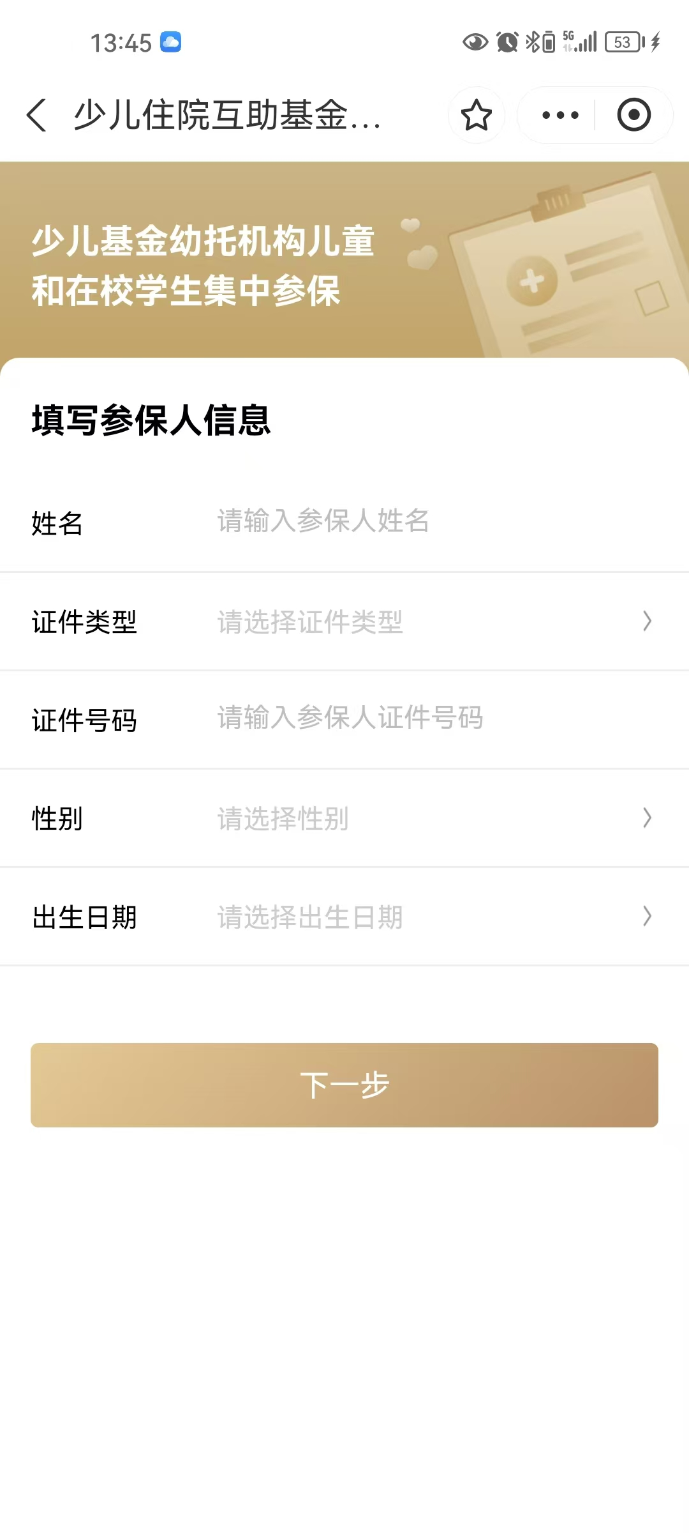
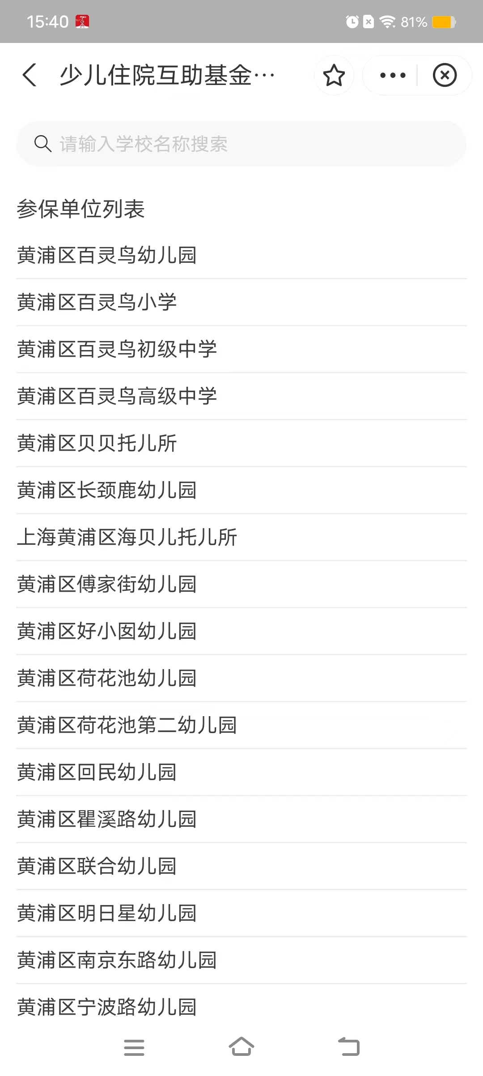
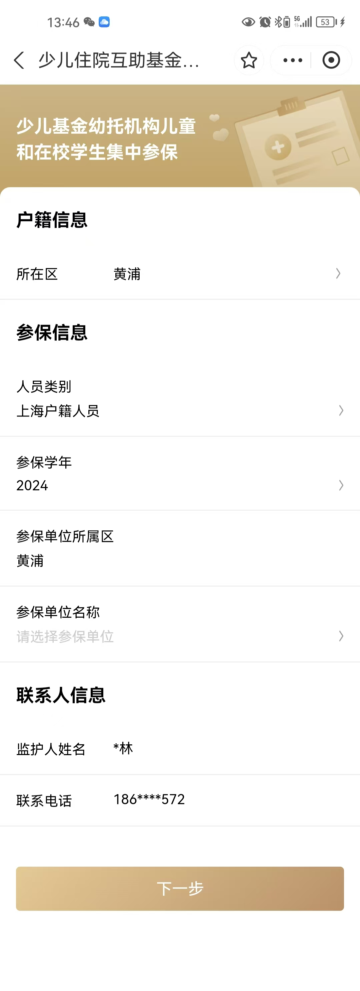
一网通办缴费操作
无亲属关系

Slide 6
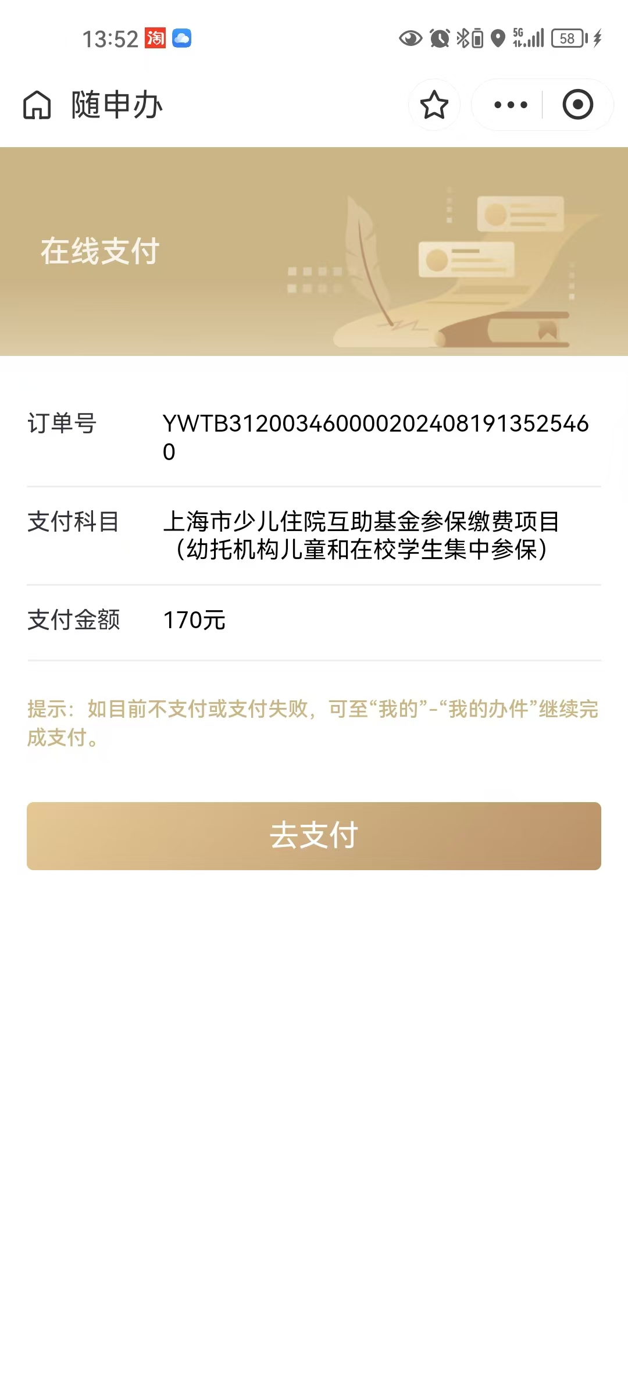
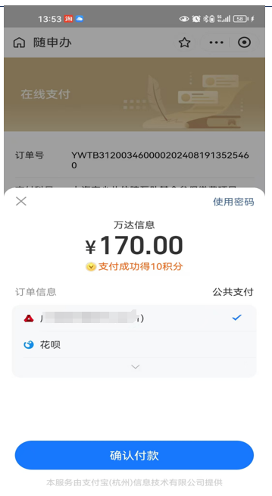
一网通办缴费操作
支付页面

Slide 7
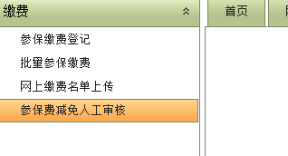
一网通办缴费操作
享受减免的学生，老师正常在模板中填写学生信息，上传，经过审核后，家长进行一网通办操作
01
通过“一网通办”互助基金参保缴费项目（集中参保）办理时，经大数据比对审核符合条件的人员，无需提供相关证明，“免申即享”免缴基金参保费用待遇
个人缴费享受政府资助人员减免对象
1.本市城乡低保家庭子女
2.本市社会散居孤儿、
困境儿童基本生活保障对象
3：本市特困人员儿童
02
若发生“一网通办”大数据对比不正确的，请家长不要线上缴费，并提供纸质证明给学校，老师通过“参保缴费系统减免人工审核”上传减免证明，线下参保。
03

Slide 8
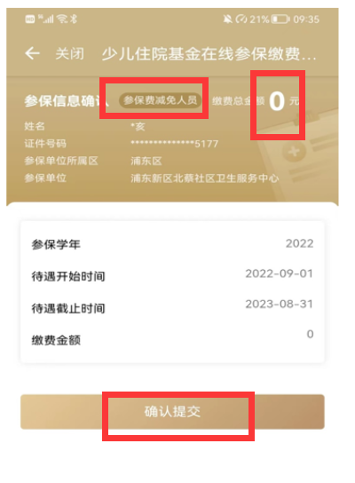
一网通办缴费操作
您的内容打在这里，或者通过复制您的文本后，在此框中选择粘贴您的内容打在这里，或者通过复制您的文本后
减免人员
缴费页面

